Slide 1
신규 유저와 복귀 유저가 같이 즐기는 만우절
만우절 이벤트 기획/ 이벤트 맵 기획
작성자 김광현

Slide 2
사라진 런너를 찾아서
이야기: 공원의 NPC들이 사라지고 앙리3세만 남아있음. 불안에 떨고 있는 앙리 3세에게 말을 걸면 퀘스트가 시작. 각 NPC(하나, 혹은 다수) 마다 지정된 맵을 돌아 NPC를 찾아와야 함.
NPC가 없을 때 불편한 점을 예측. NPC 중요 인원이 없어서 플레이에 지장이 가지 않도록 유의
그래서 어느 NPC가 없어지고 있어야하는지 지정.
어떤 경험을 주기 위한 것인지?
당황스러움, 만우절인 만큼 임펙트가 있었으면 좋겠어서.
NPC가 돌아 오는 것에 대한 성취감을 주고 싶다.
지정된 맵은?
공통: 맵 중간에 NPC 이미지를 배치. 한명의 유저라도 해당 NPC와 접촉한 뒤 게임이 종료 되면 해당 맵을 플레이한 모든 유저가 퀘스트를 완료함.
새로운 맵을 만드는 경우: NPC를 숨기거나 기존 오브젝트를 배치해
기존 맵을 사용하는 경우: 찾기 쉽도록 NPC 위치 선정. 이미 맵을 뚫거나 구조에 대해 알고 있는
연계 이벤트
고양이가 열리는 나무: 이벤트를 완료 했을 때 팜 아이템을 지급. 기능은 TR로 구매 가능한 구조물 정도로.
예시 이미지
황당한 구조물을 이벤트 모두 완료한 보상으로 지급
만우절이니까. 일단 황당하게
이벤트를 완주했다는 성취감을 주기 위해.
모든 유저에게 보상이 돌아가더라도 능력치나 플레이 관련 밸런스에 지장이 주지 않는 선에서.

Slide 3
전체 개요 및 목차
이벤트 기획
맵 기획(이벤트 용)
이벤트 개요

Slide 4
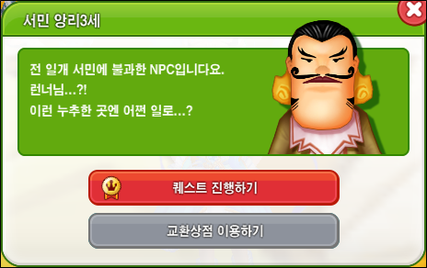
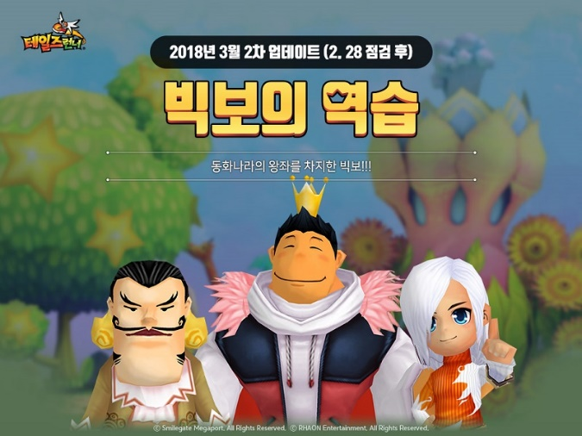
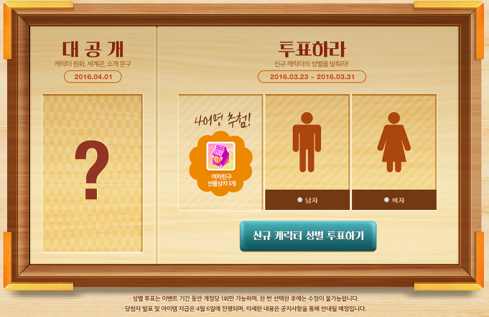
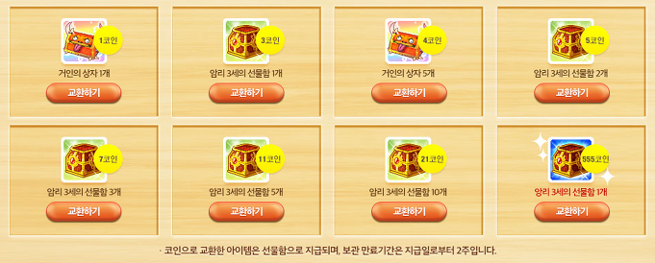
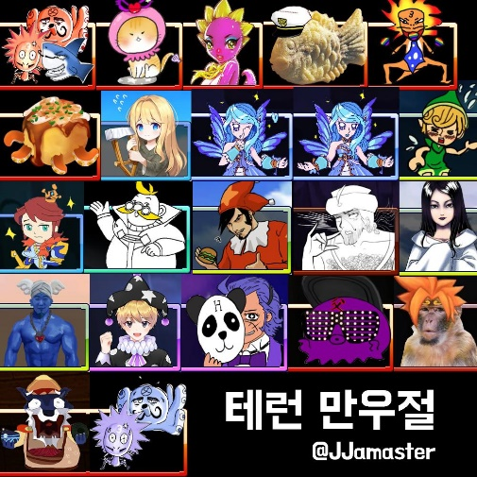
작성의도
이번 이매망량 이벤트를 플레이 하면서, 이벤트 맵에서 계속 패배만 하게 되었는 데 이런 경험은 신규 유저 입장에서는 굉장히 힘들 것으로 예상. 기존 유저와 신규 유저 간의 차이가 큰데 반해 이벤트 보상은 신규 유저에게 필요함.
신규 유저의 플레이는 승패에 영향이 적어 플레이의 동기 부여가 줄고, 보상으로 인해 플레이가 강제된다고 느낄 것 같았음.
이런 점을 감안해 승/패에 상관 없이, 신규 유저와 기존 유저가 공통으로 즐길 수 있는 이벤트로 기획하고자 함.
이전 만우절
2016: 암리3세의 귀환. 앙리 3세와 다른 인물. 코인 아이템을 랜덤 박스로 바꿔줌. 암리 3세의 박스에서는 아이템 아이콘은 기존 고성능 아이템이지만, 네이밍이 살짝 다른 가짜 아이템.
2017: 각 캐릭터의 보이스 교체.
2018: 빅보의 역습, 마우절, 뻥이요. 앙리 3세의 역할을 빅보가 대신함. 퀘스트, 경기 카운트다운 등.
2019: 개발진이 그린 이미지로 교체. 퀄리티가 들쭉날쭉하다던가, 패러디 포인트가 있었다. 2D버전 아바타 판매.

Slide 5
이벤트 개요
이야기 요약
만우절이 되자 공원의 NPC들은 앙리 3세를 당황 시키기 위해 모두 동화나라 어딘가로 숨어버린다. NPC들은 서로 경쟁적으로 가장 늦게 발견 되기 위해 노력하고 찾기 힘든 곳에 숨어버린다.
앙리 3세는 런너들을 불러 NPC들을 찾아와 달라고 부탁한다.
기획의도
플레이나 맵의 난이도를 낮게 설정, 진입장벽을 낮춰 이벤트에서 진행되는 이야기를 즐기도록.
신규 유저들의 경우 승패에 따라 보상을 지급 받는 형태라면 피로감을 느낄 수 있다고 생각함.
이벤트 관련 퀘스트를 완수하면 공원에 돌아오는 NPC들을 보며 성취감 느끼도록.
기존 이벤트와 차별화 하기 위해 유저들끼리 협동하여 플레이 하는 맵으로 설계.

Slide 6
이벤트 초기 진행
이벤트 가이드
순환 구조
이야기 완결 및 이후 순환
이벤트 알림 및 사이트
초기 퀘스트 수령
이벤트 맵에 대한 튜토리얼.
전체 이벤트 흐름 학습 시키기
유저들이 반복 플레이하게 되는 방식 설정
이벤트 이야기 완결. 반복 플레이 설정.

Slide 7
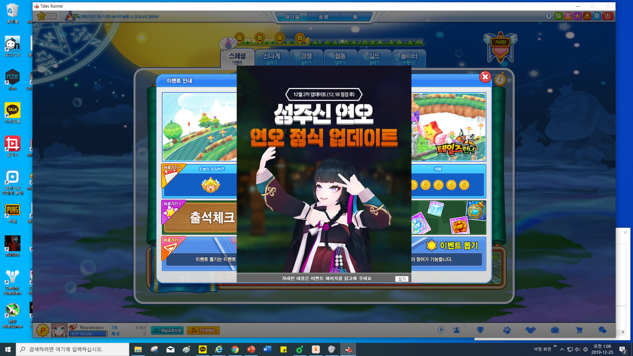
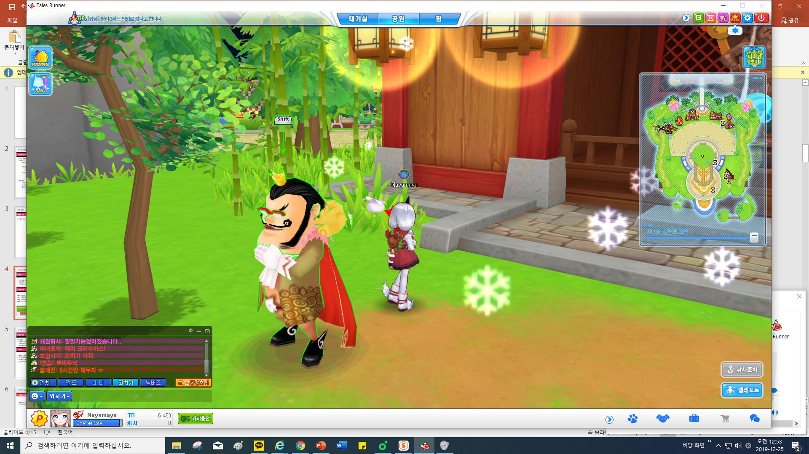
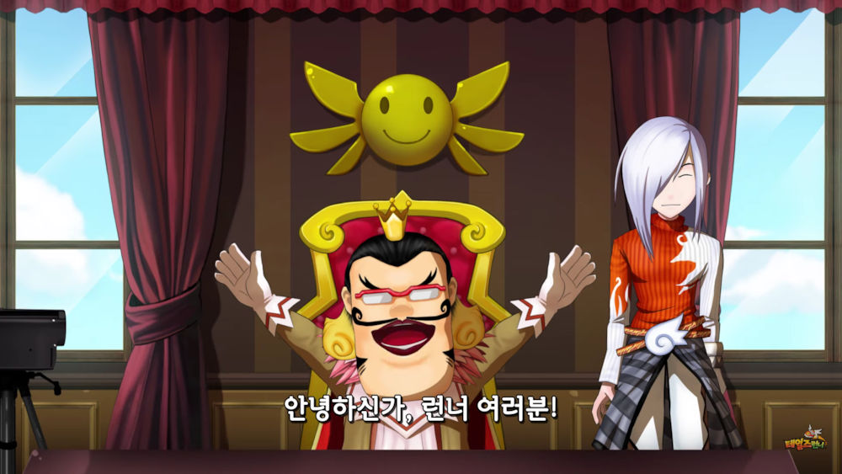
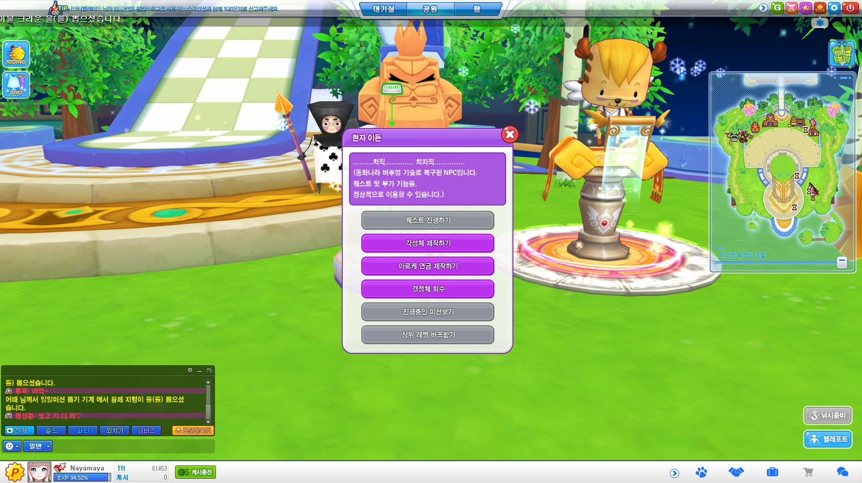
이벤트 초기 진행
이벤트 가이드
순환 구조
이야기 완결 및 이후 순환
단계 설명: 이벤트 알림 및 사이트. 초기 퀘스트 수령 단계
업데이트 후 실행 시 이벤트 팝업.
앙리 3세 NPC에게서 퀘스트를 받음.
사라진 NPC 표현, 처리 방식
앙리 3세를 제외한 나머지 삐에로 NPC 등의 상호작용 시 대사, 말풍선 외형 등 비활성화.
→ 자리에 실루엣만 남도록 처리. 현재의 이든 처럼 대화를 통해 기능 은 작동하도록 만들어 플레이 자체엔 지장이 없고, 스토리텔링이 가능하게.
삐에로들을 찾아주세요!
“ 다들 일도 안하고 어디간게야! ”
공원으로 이동
이벤트 페이지 정보 요약
기간/ 일정 | 3월X일~4월2일
참여방법 | 이벤트 맵 플레이 | 1주차 | 삐에로 찾기1(.참조)
 |  | 2주차 | 삐에로 찾기2(.참조)
보상 | 기간제 유니크 의상 | 교환 화폐 | 레전더리 아이템 | 랜덤 박스
판매 상품 | 기념 의상(1TR) | EXP 아이템 | 랜덤 박스

Slide 8
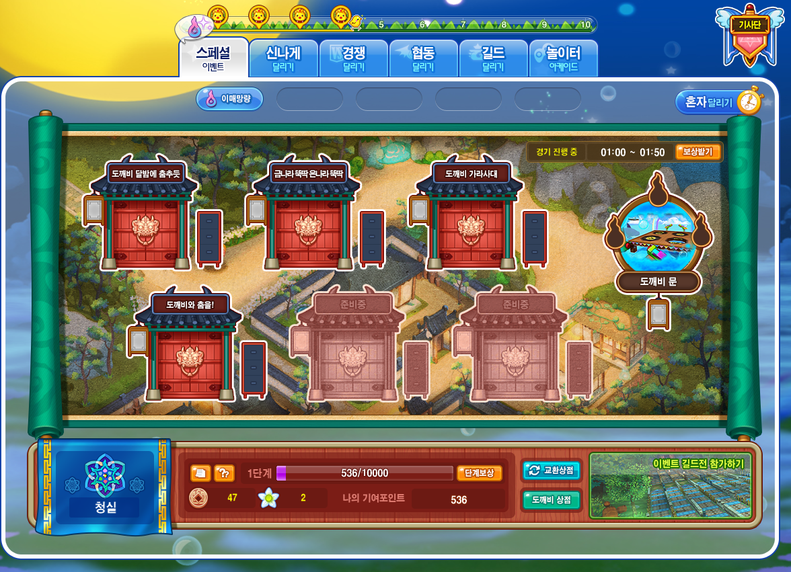
이벤트 초기 진행
이벤트 가이드
순환 구조
이야기 완결 및 이후 순환
이벤트 대기실 요약
NO | 이름 | 설명
1 | 이벤트 전용 맵 | 만우절 이벤트를 위해 제작한 이벤트 맵을 플레이 한다.
2 | 무작위 기존 이벤트 맵 | 기존 이벤트에서 플레이 할 수 있던 맵들 중 무작위로 하나가 선택됨.
3 | 교환 상점 | 이벤트 맵과 앙리 3세에게 받은 퀘스트를 클리어 하면 획득하는 재화, 재료를 교환 할 수 있는 상점.
4 | 기여도 프로그레스 바 | 앙리 3세에게 받은 이벤트 퀘스트의 클리어 여부, 이벤트 맵에서 기여도 등으로 산정된 기여도 점수.
5 | 기여도 단계 | 일정 이상의 기여도를 달성 할 때 마다 단계가 상승하고 보상을 지급함.
스페셜
이벤트
1
이벤트 맵 1
이벤트 맵 2
2
무작위 기존 이벤트 맵
5
4
3
단계
기여도 프로그레스
교환 상점
상세 설명
기여도 획득 방식: 이벤트 맵에서 찾아낸 삐에로의 숫자와 플레이 타임 등을 종합하여 부여함. 맵 기획 부분에서 상세하게 다룸.
기존이벤트, 이매망량의 방식을 모티브로 임의로 제작한 이벤트 맵 UI

Slide 9
이벤트 초기 진행
이벤트 가이드
순환 구조
이야기 완결 및 이후 순환
무작위 기존 이벤트 맵 리스트(이매망량 기준)
구분 | 이름
카오스 제로 | 카오스 트레이닝, 초 스피드 튜브맵, 경계의 사탑, 썸머럼블, 카오스 점령전
꽃보다 제로 | 비밀번호를 찾아줘
소원의 돌 | 닥터헬 연구소
눈의 여왕 | ICE 넷이서 한마음 – 눈의 여왕
만우절 이벤트에 적용 될 무작위 맵 리스트
기준 | 설명
넓이 | 러닝을 통해 숨겨진 삐에로를 찾는 방식. 맵이 넓어야 어느정도 성취감이 생긴다.
일부 사항 혹은 전체 리스트 변경
이매망량 이벤트 맵 리스트
팀 대 팀 경쟁 기반: 이매망량 이벤트는 청실/홍실로 나뉘어 진행했음.
이매망량 이벤트 맵.
맵의 넓이와 동선이 길어야함.

Slide 10
이벤트 초기 진행
이벤트 가이드
순환 구조
이야기 완결 및 이후 순환
시작
전용 이벤트 맵(2종)
이벤트 퀘스트 수령
기여도 단계 상승
일일 플레이 타임을 고려, 획득 할 수 있는 아이템의 최대치를 설정하기 위해 기여도 최대치를 주단위로 확장함.
주 단위로 유저들이 계획을 짤 수 있도록 하기 위함.
첫 주차에 몰아서 이벤트를 못 끝내게 만드는 제약.
이벤트 퀘스트 완료. 보상으로 코인 획득
개인 기여도 획득.
이러한 방식으로 이벤트가 끝나는 주가 오면 이벤트 퀘스트의 이야기가 종료 되며 반복 플레이에 대한 것을 설명하는 이야기가 나온다.
코인 교환소
목표 아이템 획득
무작위 기존 이벤트 맵
플레이 타임에 대한 보상을 명확하게 하기 위한 순환 구조.
주 단위로

Slide 11
이벤트 초기 진행
이벤트 가이드
순환 구조
이야기 완결 및 이후 순환
순환도에서 균등하게 나머지 콘텐츠들을 돌도록 만들어야 함.
가버린게야”

Slide 12
기획 의도
기존보다 넓게 맵을 사용.
미로 맵을 참조하여 유저들이 헤메는 구조를 만듦.
충돌 처리가 없는 블록을 블록 속에 활용해 삐에로를 숨김.
1번 맵은 넓은 맵에 많은 삐에로가 흩어져 있고 삐에로를 유저들이 협력하여 찾으면 종료 되는 방식.
보상 획득 조건:제한 시간이 되기 전 최소 하나 이상의 삐에로를 찾거나, 조작이 없는 시간이 제한 시간의 1/3미만일 때 보상을 획득 한다.
삐에로 구분: 삐에로는 미리 배치된 삐에로와 무작위 생성 삐에로로 구분한다. 무작위 생성 삐에로는 일정 시간 마다 무작위 위치에서 등장한다.
제한시간: 기본 제한 시간이 존재하며, 무작위 생성 된 삐에로를 획득 할 때 마다 시간이 추가 된다.
특수 삐에로: 가끔 희귀한 삐에로가 나타나며 모든 유저들에게 알림이 뜬다. 해당 삐에로를 찾으면 해당 경기 인원 중 한 명에게 높은 등급의 재료 아이템을 준다.
2번 맵은

Slide 13
주요 BM
삐에로 가면

Slide 14
연계 이벤트
연계 이벤트
고양이가 열리는 나무: 이벤트를 완료 했을 때 팜 아이템을 지급. 기능은 TR로 구매 가능한 구조물 정도로.
황당한 구조물을 이벤트 모두 완료한 보상으로 지급
만우절이니까. 일단 황당하게
이벤트를 완주했다는 성취감을 주기 위해.
모든 유저에게 보상이 돌아가더라도 능력치나 플레이 관련 밸런스에 지장이 주지 않는 선에서.

Slide 15
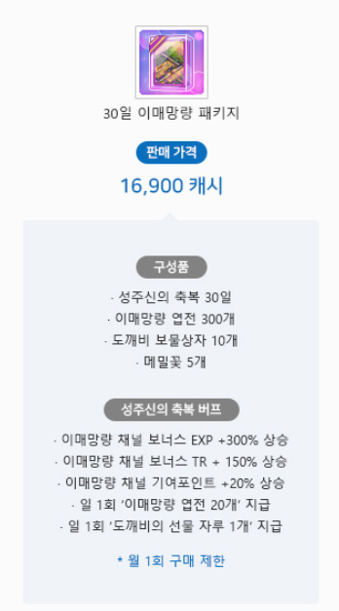
신규 BM 기획
기존 이벤트 BM을 대체. 해당 아이템을 보유하고 있을 때 새로운 퀘스트가 추가 됨.
기존 BM
신규 BM
버프 아이템
코인 아이템
중급 랜덤 박스
제작 재료 아이템
버프 아이템
코인 아이템
중급 랜덤 박스
제작 재료 아이템
지급 방식 변경
버프 아이템 요약
경험치 증가
재화 획득 증가
이벤트 기여 포인트 증가
일 1회 코인 아이템, 재료 랜덤 박스 지급
버프 아이템 요약
경험치 증가
재화 획득 증가
이벤트 기여 포인트 증가
일 1회 코인 아이템, 재료 랜덤 박스 지급
지급 방식 변경

